Slide 1
딥러닝 기반 Mamba 가속 하드웨어 IP 회로 개발
진행 상황 점검 26.06.17
University of Ulsan
School of Electrical Engineering
Jaehyun Park
jaehyun@ulsan.ac.kr

Slide 2
Overview
Build 과정 검증
Platform / App make 과정
Fakefile 적용 과정
C 포팅 결과 분석
Fakefile을 사용한 포팅 결과 100% 일치 확인

Slide 3
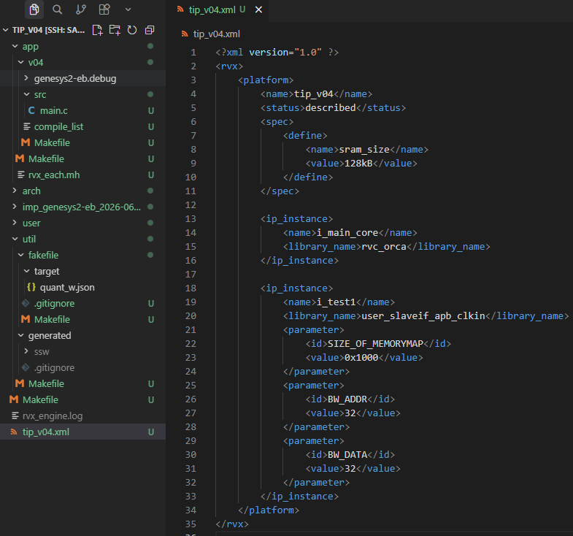
Platform & App 만들기
Platform & App 구성
컴파일 & 실행
$ make new PLATFORM_NAME=tip_v04
$ cd tip_v04/app
$ make new APP_NAME=v04
$ vi tip_v04.xml
사용할 시스템의 메모리 tree 구성. → 이 프로젝트의 경우, 기존에 있던 hello file에서 copy.
$ cd tip_v04
$ make syn
실제 명령어가 사용되는 경로
$ make genesys2-eb
$ cd imp_genesys2-eb_2026-06-XX
$ make v04.all

Slide 4
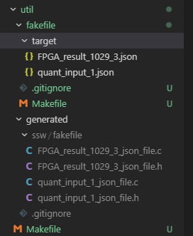

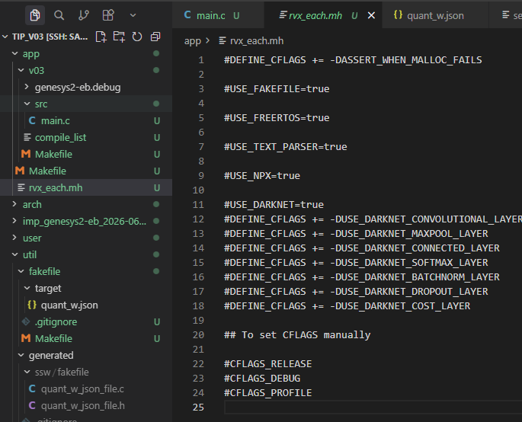
Fakefile 만들기
Fakefile 준비
Fakefile 변환
Fakefile 적용
$ cd tip_v04
$ make user
$ make util
$ cd util
$ make fakefile
$ cd fakefile/target
이 경로에 fileIO source 저장
$ cd util/fakefile
$ make convert
$ make clean_generated
생성과 초기화
실제 명령어가 사용되는 경로
생성 결과
$ cd tip_v04/app/v04
$ make rvx_each
rvx_each.mh 에서 #USE_FAKEFILE=true의 주석 제거
Uncomment (주석 제거)

Slide 5
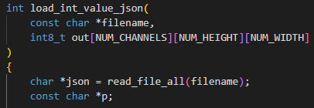
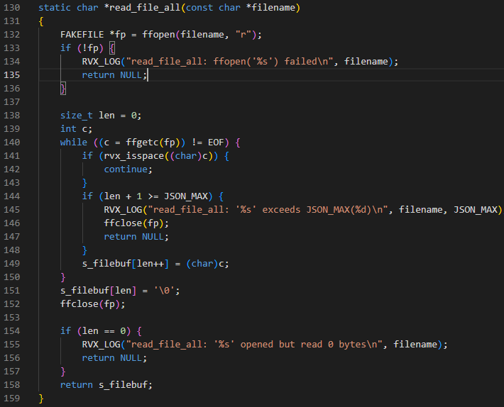
Fakefile 읽기
동일한 디렉토리에 있는 것처럼 파일이름으로 바로 호출
ffopen으로 호출하여 fileIO 처리 가능

Slide 6
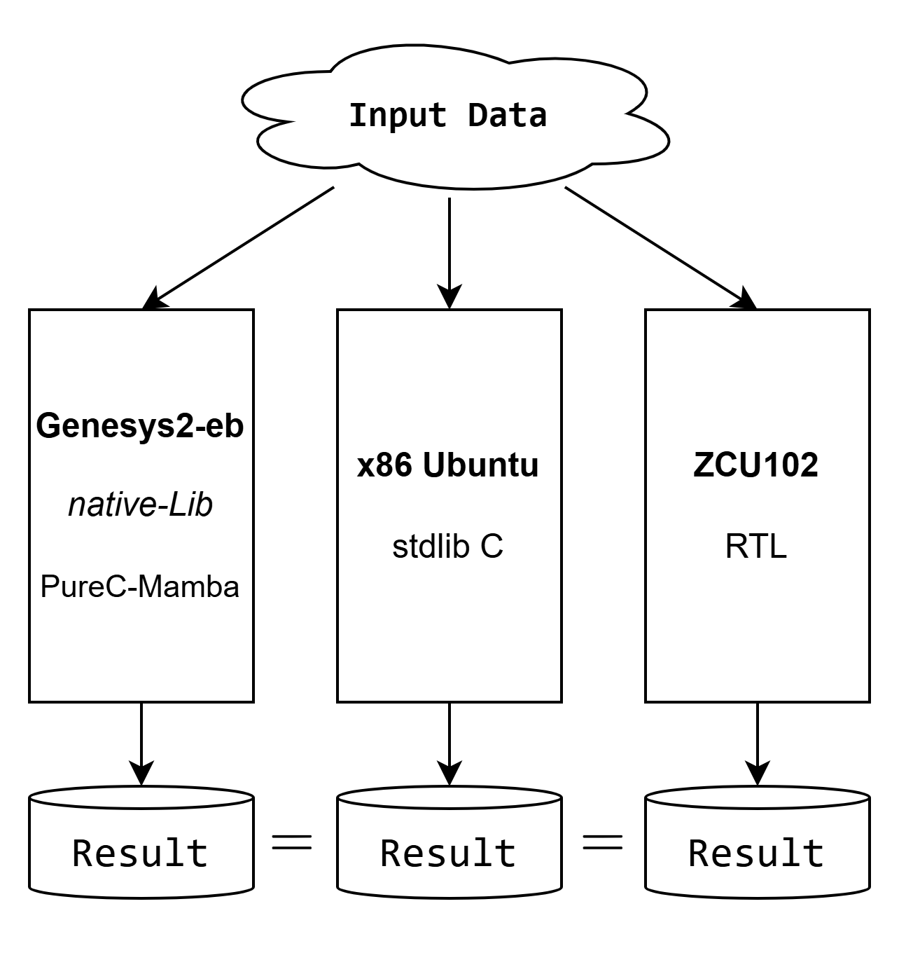
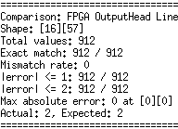
PureC-Mamba
RTL 결과와 일치하도록 Genesys2-EB에 포팅하여 정상 동작 확인
Fakefile read는 2번 사용
input data 로딩
결과 비교 평가를 위한 RTL-ZCU102의 최종 결과 로딩
Flow Diagram
Genesys2-EB 출력 결과

Slide 7
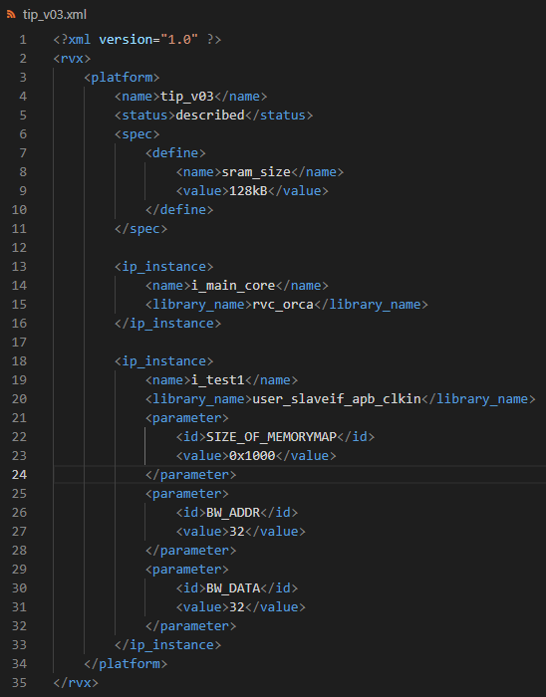
PureC-Mamba
최종 메모리 사용량: 129,244B / 131,072B
SRAM 잔여 공간: 1.8KB, 정상 동작 확인
input 1개가 약 9KB
SRAM Capacity [0x20_000] = 131,072 Byte Memory Usage = 129,244 Byte Free Space = 1,828 Byte
quant_input_1_json_file_raw [0x23d9] ≈ 8.96 KB FPGA_result_1029_3_json_file_raw [0x3f71] ≈ 15.86 KB
Genesys2-eb memory tree

Slide 8
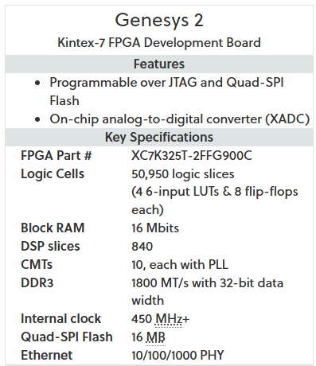
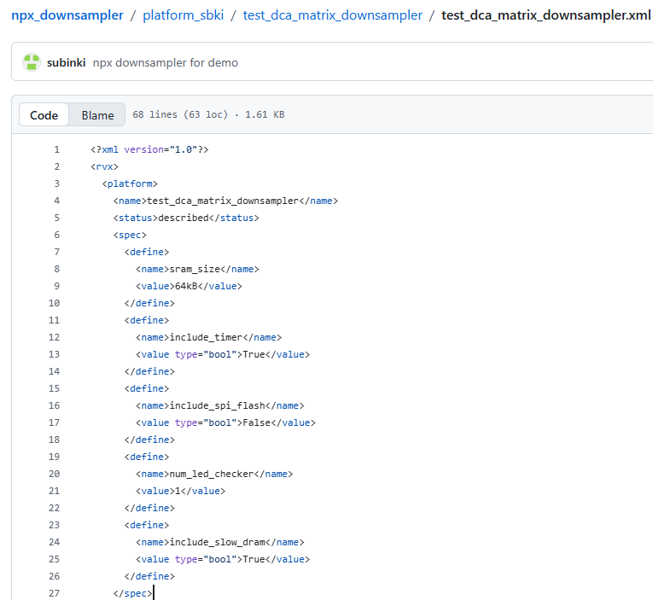
시스템 문의 사항
Genesys2에서 SRAM 구현 방식
스펙상 BRAM 2MB, DDR3 1GB
기본 포함된 hello 프로젝트의 SRAM 128KB
subinki 프로젝트의 SRAM 64KB
BRAM:2 MB, DDR:1GB
subinki proj.SRAM:64KB

